Slide 1





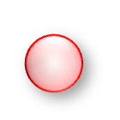




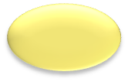




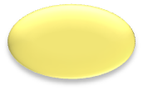









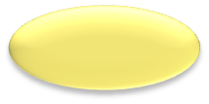









REIN
ACTH
Hypoglycémie
-
Tumorale
Glucocorticoïdes
Na⁺
Infectieux
Aldostérone
Auto-immune
H⁺ K⁺
Acidose métabolique
Cortisol libre
Hyperkaliémie
Hyponatrémie
17 Hydroxy-corticoïdes
Hyperazotémie
NH₄⁺

